Slide 1
Pengenalan Web : Administrasi
Sesi 13
KEMENTERIAN PERTANIAN
DIREKTORAT JENDERAL PETERNAKAN DAN KESEHATAN HEWAN
DIREKTORAT KESEHATAN HEWAN

Slide 2
Alamat Web
Alamat Web iSIKHNAS :
www.isikhnas.com
Ini adalah sistem utama isikhnas.
www.training.isikhnas.com
Digunakan untuk setiap pelatihan
Data yang dilaporkan di sistem ini tidak tersimpan di
system utama
Data di system ini akan diperbaharui setiap hari Senin pukul 00:01
Data yang ada di sistem ini merupakan data salinan system utama

Slide 3
Login WEB
Pengguna harus teregistrasi
Mengisi nama pengguna dan kata sandi
Nama pengguna (username)
Dapat menggunakan email / no telpon terdaftar

Slide 4
Login Web

Slide 5
Mendaftarkan Pengguna Baru
Masuk ke menu pengguna
Detail pengguna
Membuat user

Slide 6
Detail Pengguna
2
1

Slide 7
Membuat data user

Slide 8
* Harus diisi
Nama depan *
Nama belakang
Telepon *
Email *
Kata sandi *
Diisi jika ingin membuat kata sandi khusus (tidak otomatis)
Harus minimal 8 karakter alfanumerik (a-Z,1-9)
Jangan membuat kata sandi yang mudah ditebak (123456,tgl lahir,nama pasangan,nama pribadi,no telpon dsb)
Generate Automatic Password
Jika di pilih maka system akan memberikan password secara otomatis

Slide 9
* Harus diisi
Bahasa pengguna *
Terdapat dua pilihan bahasa Indonesia dan bahasa inggris.
Pilihan bahasa menentukan default bahasa web dan bahasa untuk jawaban sms
Lokasi*
Tempat tinggal petugas sampai tingkat desa
Infrastruktur(instansi/tempatbertugas)
Tanggung jawab daerah(Multi Lokasi)*
Kelompok Pengguna *
Bisa dipilih lebih dari satu
Yang tidak boleh dipilih bersamaan untuk satu pengguna adalah dinas vet-paravet-pelsa

Slide 10
Pengaturan Pengguna
Ijin untuk setiap pengguna dapat diatur lebih rinci di pengaturan pengguna
Pengaturan → pengguna → Perijinan

Slide 11
Pengaturan Pengguna

Slide 12
Detail Pengguna
Mengubah password
Dilakukan oleh koordinator isikhnas
Dilakukan oleh pengguna sendiri
Mengubah data profil pengguna
Menghapus pengguna
Data masih tersimpan di sistem namun
Pengguna ditandai sehingga tidak aktif
Pengguna dapat diaktifkan kembali

Slide 13
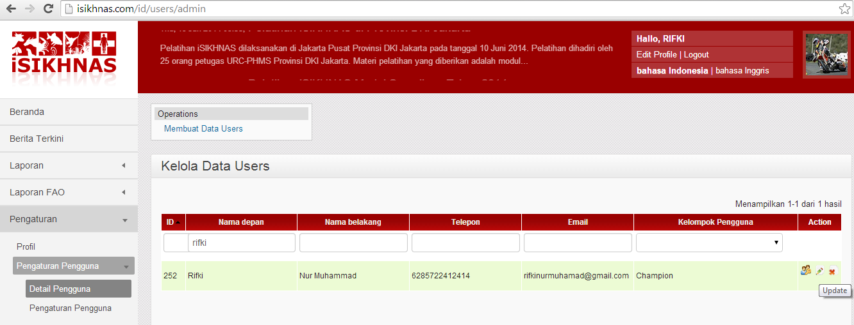
Ganti password, Edit data dan Hapus

Slide 14
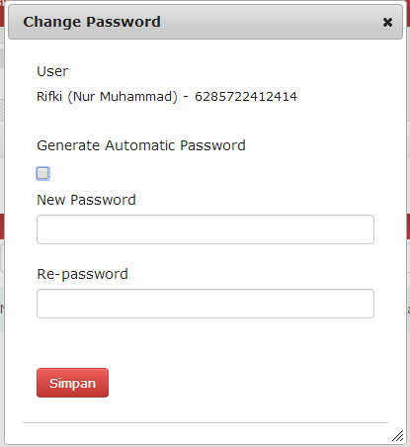
Ganti password

Slide 15
Profil Pengguna – Ganti Password

Slide 16
Pembuatan Infrastruktur
Pengaturan → infrastruktur → membuat infrastruktur
Infrastruktur dibuat oleh koordinator isikhnas (pusat/regional/provinsi/kabupaten)
ID Infrastruktur digunakan untuk
Pelaporan sms RP (laporan pemotongan)
Pelaporan sms LAB (pelaporan pengiriman sample)
Untuk mengunduh data standar laboratorium
Untuk kelengkapan profil pengguna

Slide 17
Infrastruktur

Slide 18
Pengisian Data Infrastruktur
Nama Infrastruktur *
Diisi dengan nama instansi lengkap dengan nama kabupaten dan provinsi
Contoh :
Dinas Pertanian dan Peternakan Karanganyar, Jawa tengah
Balai Veteriner Subang
Puskeswan AIKMEL, Lombok Timur, NTB
RPH PD. Darma Jaya, Cakung, Jakarta Timur
Tipe Infrastruktur *
Lokasi Infrastruktur*
Area tanggung jawab
Kontak
Alamat Lengkap Infrastruktur
Kode pos, No telpon, Fax

Slide 19
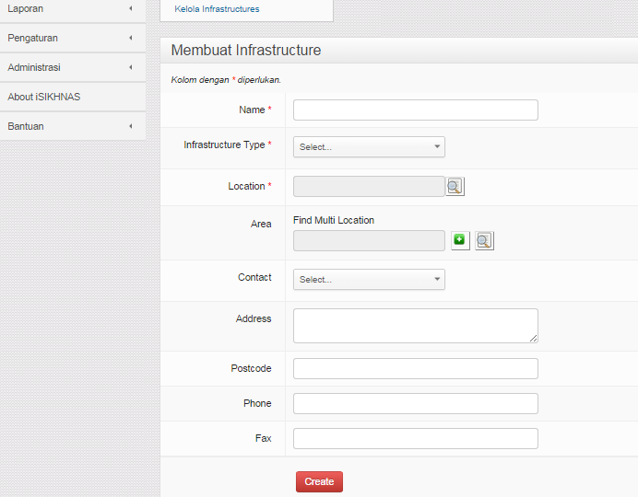
Kelola Infrastruktur

Slide 20
Membuat ID Pelatihan
Pengaturan Pelatihan Membuat
training Course
Program Pelatihan dibuat oleh koordinator isikhnas (pusat/regional/provinsi/kabupaten)
ID Pelatihan digunakan untuk :
- Pelaporan SMS pada saat pelatihan

Slide 21
Membuat ID Pelatihan

Slide 22
Membuat ID Pelatihan
Nama Pelatihan*
Tipe Pelatihan
Tanggal mulai pelatihan*
Tanggal akhir pelatihan
Lokasi pelatihan berlangsung
Area/lokasi yang dijadikan pelatihan
Modul pelatihan
siapa yang mengadakan pelatihan
Siapa yang melatih*

Slide 23
Kelola Pelatihan (Training Course)

Slide 24
Laporan Kesalahan Harian
Otomatis dikirim ke email koordinator setiap hari
Berisi
Nama pengguna yang melakukan kesalahan SMS
Nama pengguna yang mengirim SMS Q
kesalahanSMS yang dilakukan
SMS Q yang akan dilakukan

Slide 25
Laporan Kesalahan Harian

Slide 26
Laporan Kesalahan Harian

Slide 27
Laporan Kesalahan Harian
Yang harus dilakukan koordinator dengan email kesalahan harian
Klik
Hubungi
jika pengguna belum dapat memecahkan kesulitannya
Selesai
Jika pengguna dapat memperbaiki sendiri kesalahannya

Slide 28
Laporan Kesalahan Harian

Slide 29
Terima kasih…

